Slide 1


PENGANTAR MICE

Slide 2

What is MICE?

Slide 3
MICE adalah singkatan dari Meeting, Incentive, Convention, and Exhibition. Konsep MICE telah menjadi elemen penting dalam industri pariwisata. Pertemuan, insentif, konvensi, dan pameran merupakan kegiatan yang memiliki manfaat besar bagi perkembangan pariwisata suatu daerah.
Pertemuan bisnis merupakan aspek penting dari MICE. Pertemuan bisnis atau rapat bisnis adalah pertemuan yang dilakukan oleh dua orang atau lebih untuk membahas hal-hal yang berkaitan dengan kegiatan bisnis. Pertemuan ini bisa dilakukan secara formal atau informal, baik secara langsung maupun virtual.
Insentif adalah cara bagi perusahaan untuk memberikan penghargaan kepada karyawan yang berprestasi. Dengan mengadakan perjalanan insentif, perusahaan dapat memberikan kesempatan kepada karyawan untuk bersantai dan berlibur sambil meningkatkan motivasi dan loyalitas mereka. Insentif juga berdampak positif pada industri pariwisata dengan meningkatkan permintaan terhadap akomodasi, restoran, dan objek wisata lokal.

Slide 4
Konvensi adalah kegiatan yang melibatkan pertemuan besar dengan peserta dari berbagai negara atau daerah. Konvensi menciptakan peluang bagi pemberi kerjaan lokal dan mendukung pertumbuhan ekonomi melalui pengeluaran peserta konvensi di sektor pariwisata. Konvensi juga memungkinkan transfer pengetahuan dan inovasi dalam bidang tertentu, seperti ilmu pengetahuan, teknologi, atau industri tertentu.
Pameran adalah platform untuk memamerkan produk atau layanan kepada khalayak yang lebih luas. Pameran menciptakan peluang untuk meningkatkan branding, menjalin hubungan dengan pelanggan potensial, dan menjajaki peluang bisnis baru. Pameran juga memperluas visibilitas perusahaan dan produk mereka, serta mempromosikan sektor industri terkait.

Slide 5
Why MICE is Important?
MICE memberikan kontribusi baik dari sisi penyediaan tenaga kerja maupun dalam memberikan devisa bagi negara.

Slide 6
MICE memiliki manfaat yang luas bagi industri pariwisata, yaitu
1.meningkatkan kunjungan wisatawan
2.menghasilkan pengeluaran yang signifikan, dan
3.memajukan perkembangan ekonomi lokal.
Selain itu, MICE juga berdampak positif pada pengembangan infrastruktur pariwisata, meningkatkan citra destinasi, dan memperkuat jejaring bisnis. Oleh karena itu, pengembangan MICE harus menjadi perhatian utama bagi pemerintah, pelaku industri pariwisata, dan masyarakat umum untuk memanfaatkan potensi MICE secara optimal.

Slide 7
Istilah-istilah MICE
1.Meeting
Kedatangan secara bersamaan sekelompok orang dengan tujuan yang sama untuk menyelesaikan permasalahan.
Meeting dapat dihadiri oleh orang dengan basis kompetensi atau asosiasi atau memiliki kepentingan yang sama, tetapi juga dari kelompok yang berbeda-beda untuk dapat saling bertukar informasi, mengembangkan relasi dan suatu ajang promosi dan sebagainya sesuai dengan kepentingan dari masing-masing peserta.

Slide 8
2.Seminar
Suatu pertemuan untuk membahas atau berdiskusi tentang suatu materi pelajaran dibawah bimbingan seseorang yang ahli (mentor) yang hasilnya kemudian dibukukan untuk di infokan kepada yang lain.
3. Workshop
Merupakan sebuah program yang sifatnya edukasional dan menuntut peran aktif peserta dalam diskusi, merupakan kelompok kecil, materi yang intensif.

Slide 9
4. Konferensi
Pertemuan yang diselenggarakan secara formal dan bersifat interchange, sehingga dalam konferensi akan terjadi sikap partisipasi dari anggota, konsultasi, dan tukar menukar gagasan dan ide. Konferensi pada umumnya diatur dalam format small gathering yang memungkinkan kerjasama yang saling menguntungkan bagi pesertanya.
5. Konvensi
Bentuk pertemuan 2 arah yang ditujukan bagi kegiatan bisnis tertentu dan juga pertukaran sosial antar anggotanya, sehingga kegiatan kovensi tidak hanya terbatas pada kegiatan pertemuan membahas suatu kegiatan tertentu tetapi juga disertai dengan ekstensi program sosial yang diperuntukan bagi para anggota; misalnya kunjungan lapangan dalam bentuk wisata, kegiatan bagi anak, atau olah raga seperti golf tournament, pertandingan tenis dan lainnya.

Slide 10
6. Incentive Tour
Suatu kegiatan perjalanan yang diselenggarakan oleh suatu perusahaan untuk karyawan / mitra usaha sebagai imbalan atas prestasi mereka dalam penyelenggaraan perusahaan yang bersangkutan.
7. Press Conference
Pertemuan yang melibatkan media massa, narasumber, tokoh, dan orang yang memiliki kompentensi tertentu dalam memberikan informasi kepada media mengenai kegiatan, produk, dan informasi lainnya dari suatu event.

Slide 11
8. Panel
Sebuah acara pertemuan yang menghadirkan para panelis (ahli di bidang tertentu) untuk mempresentasikan pandangan-pandangan mereka terhadap suatu permasalahan dibawah arahan moderator. pertanyaan yang dilontarkan maupun jawaban yang diberikan sepenuhnya akan menjadi tanggung jawab moderator.
9. Fascia Lisplang pada stand
Panel tempat dicantumkannya nama perusahaan/peserta pameran.

Slide 12
10. Marking
Kegiatan pengukuran dan penentuan titik-titik batas stand untuk suatu event pameran.
11. Sales Kit/Marketing Kit
Perangkat penjualan sebagai bahan/materi pegangan dalam menjual/memasarkan kegiatan MICE.
12. Standard Stand
Stand Pameran dengan bentuk standard/asli, terdiri dari beberapa unit system yang seragam dalam satu baris, dibatasi oleh koridor.

Slide 13
13. Improved Stand
Stand Standard yang dikembangkan dengan berbagai hiasan dan dekorasi sesuai selera peserta (Tanpa merusak panel, beam dan bagian2 lain dari standard stand).
14. Special Design Stand
Stand yang dibangun dengan desain khusus dengan ukuran yang beragam namun tetap sesuai dengan kapasitas ruangan/lahan, misalnya : Tinggi bangunan maks 6 m, bersifat siap pasang (knock down system).
15. Floor Plan Pameran
Floor Plan Pameran merupakan suatu visualisasi (gambaran teknis dan skalatis) tata letak stand secara keseluruhan pada sebuah event pameran, di suatu tempat/hall, dalam jangka waktu tertentu.

Slide 14
16. Layout Stand Pameran
Layout stand pameran merupakan suatu visualisasi (gambaran teknis & skalatis) penataan sebuah stand pameran.
17. Baliho
Media promosi luar ruang sebagai perangkat Visprom (Visitor Promotion), terbuat dari papan/panel/kain/kanvas yang diletakkan berdiri di tempat terbuka dan dapat terlihat/terbaca jelas. Bertuliskan informasi utama, seperti: Judul/Tema/Nama Event, Venue, Waktu, Penyelenggara, Sponsor.
18. Backdrop
Latar belakang panggung yang berisi informasi Judul/Tema Event, Venue, Waktu, Penyelenggara, Sponsor. Misalnya: Backdrop untuk Opening Ceremony Seminar/Pameran, Backdrop panggung seminar, Backdrop panggung hiburan, dsb.

Slide 15
19. Hanging Banner
Media promosi dalam ruang, Exprom (Exhibitor Promotion). Digantung di langit-langit bangunan/gedung. Dikenal sebagai Banner/bendera gantung atau spanduk gantung.
20. Umbul-umbul
Media promosi luar ruang, Exprom & Visprom. Berupa bendera vertikal bertiang. Bertuliskan informasi utama, seperti: Judul/Tema Event, Venue, Waktu, Penyelenggara, Sponsor.
21. Technical Meeting
Pertemuan yang diselenggarakan oleh organizer pameran, 2 atau 3 minggu menjelang pameran dengan mengundang para peserta pameran, hall owner, stand contractor dan pihak-pihak penting yang terkait

Slide 16
22. Destinasi
Kawasan tujuan kegiatan Pariwisata Bisnis/MICE. Misalnya: Destinasi Dalam Negeri (Indonesia) : Berbagai Kawasan Tujuan Wisata MICE di Bali, Jakarta, Bogor, Tangerang, Bekasi, Sukabumi, Bandung, Surabaya, Medan, Denpasar, P. Batam, Cirebon, Palembang, Manado, Ujung Pandang, Banjarmasin, Lampung, P. Seribu, Anyer, dan sebagainya.
23. Destinasi Luar Negeri (Manca Negara)
Berbagai Kawasan Tujuan Wisata MICE di Tokyo, Thailand, Singapore, Brunei Darussalam, Paris, Kualalumpur, Riyadh, Spanyol, Swiss, Manila, Bangkok, Hongkong, Guang Zhou, India, Cairo dan sebagainya.
24. Trade Show
Sering kali berasosiasi dengan pameran dimana terdapat sejumlah booth untuk pameran dan para peserta memamerkan produknya kepada para pengunjung.

Slide 17
Hal-Hal yang Diperhatikan saat Penyelenggaraan MICE
Saat akan diadakan MICE, ada beberapa hal yang perlu diperhatikan, antara lain:
1. Penetapan Lokasi MICE
2. Pihak perencana mutlak menentukan lokasi dan tempat pertemuan.
3. Pertimbangan tempat dilihat dari geografis, yaitu jauh dari tempat peserta.
4. Pertimbangan tempat dilihat dari kondisi di sekitar lokasi.
5. Fasilitas MICE
Semua fasilitas sangat tergantung dari lingkup pertemuan itu sendiri, seperti:
1. jenis dan lama pertemuan;
2. banyaknya peserta;
3. banyaknya ruangan yang digunakan;
4. banyak equipment yang dibutuhkan;
5.macam akomodasi untuk peserta;
6. bentuk posisi tempat duduk.
7. Layanan Transportasi

Slide 18
Ada beberapa pengaturan transportasi yang diperlukan, yaitu:
1.transportasi dari tempat kerja menuju lokasi;
2.penggunaan transportasi shuttle service di bandara;
3.penggunaan transportasi VIP;
4.penggunaan transportasi lokal untuk berkeliling;
5.menyediakan staff di dalam transportasi.
Layanan Makanan dan Minuman
Selama kegiatan berlangsung, pihak penyelenggara menjamin segala kebutuhan makan dan minum seluruh peserta. Dalam hal ini, penentuan ruang service, ruang makan, dan pengaturan makanan dalam ruangan harus dilakukan agar semakin memperlancar jalannya kegiatan. Begitu juga dengan kebersihan dan jenis makanan serta minuman yang disediakan.
Layanan Akomodasi
Beberapa akomodasi yang perlu dipersiapkan antara lain:
1.penginapan untuk peserta (jumlah dan tipe kamar maupun tempat tidur);
2.kamar gratis untuk panitia (jumlah dan tipe kamar) serta fasilitas yang harus dibayar;
3.kamar khusus untuk tamu (jumlah dan harganya);
4.kamar sesuai permintaan peserta.

Slide 19
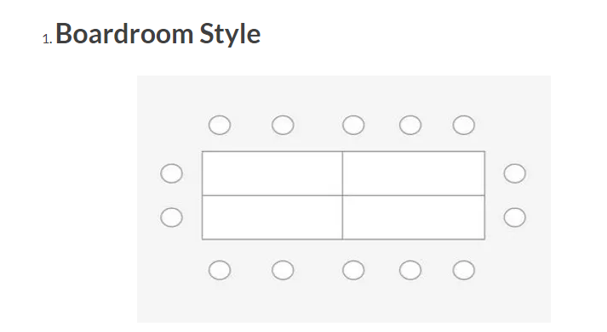
Macam-macam Lay out Meeting

Slide 20
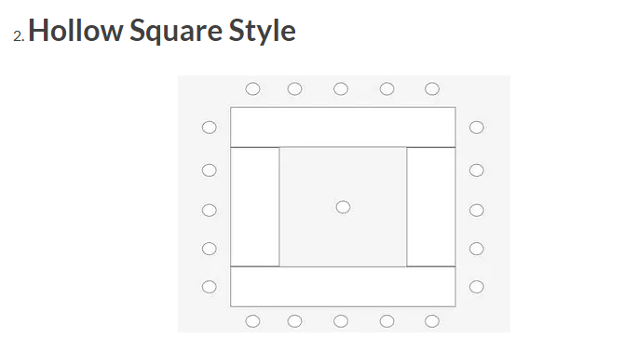
Macam-macam Lay out Meeting

Slide 21
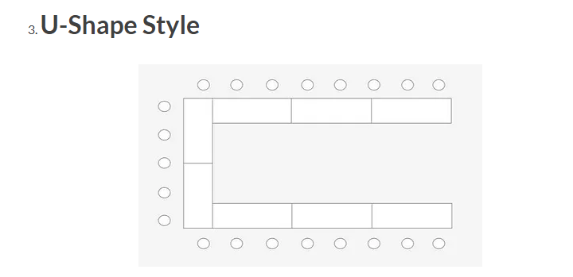
Macam-macam Lay out Meeting

Slide 22
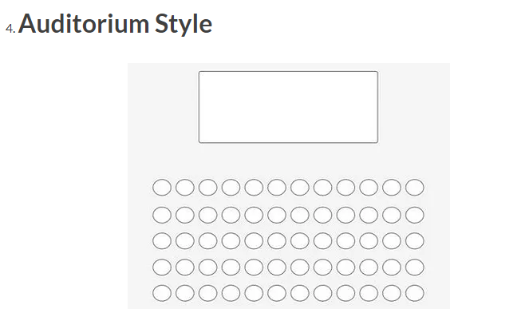
Macam-macam Lay out Meeting

Slide 23
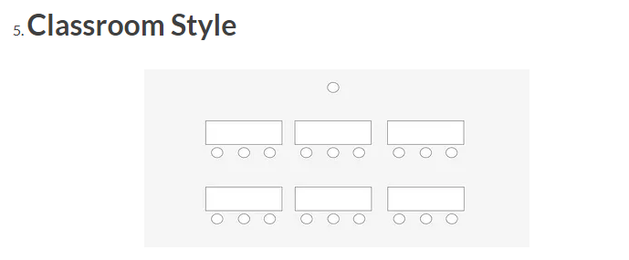
Macam-macam Lay out Meeting

Slide 24
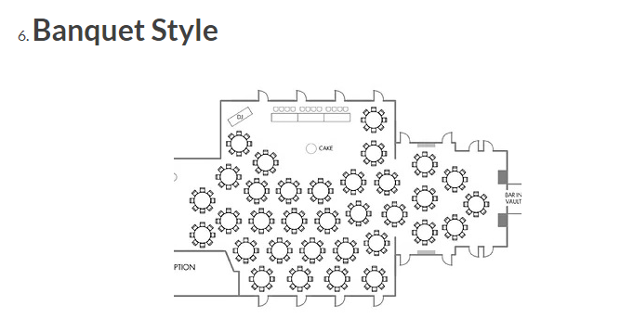
Macam-macam Lay out Meeting

Slide 25
Thank you

